Slide 1
جامعة سطيف 2
كلية العلوم الانسانية و الاجتماعية
قسم علوم و تقنيات النشاطات البدنية و الرياضية
الأستاذ: بروج كمال
Berroudj.kamel@yahoo.com

Slide 2
أساليب التدريس
في التربية البدنية و الرياضية
الأستاذ: بروج كمال
Berroudj.kamel@yahoo.com

Slide 3
تابع
الأسلوب التدريبي

Slide 4
ما المقصود بأسلوب التدريس التدريبي
؟

Slide 5
قرارات المتعلم
المكان
الأوضاع
نظام العمل
وقت بداية العمل
الإيقاع الحركي

Slide 6
تابع
الانتهاء من العمل
الراحة
الأسئلة التوضيحية
المظهر

Slide 7
مضمون الاسلوب
يقوم المعلم بتقويم عملية اتخاذ القرار لدى الطالب
يمتلك المعلم الثقة بالطلبة باتخاذ القرارات التسعة
تقبل المعلم لمفهوم ان بامكان كل من المعلم و الطالب التوسع الى ما هو ابعد من اسلوب السابق
بامكان الطالب اتخاذ القرارات التسعة من خلال فترة التدريب على المهارة
يتعلم الطلاب بداية الاستقلالية
يكون الطلاب مسؤولين عن نتائج القرارات التي يتخذونها

Slide 8
أهداف أسلوب التدريس التدريبي
بالموضوع
أن يؤدي الطالب الأعمال المطلوبة كما شرحت له
أن يتعرف الطالب على أن الأداء الجيد مرتبط بتكرار العمل
أن يربط الطالب بين العمل و الوقت الملائم له
محاولة الوصول إلى الأداء المطلوب قدر الإمكان
التعرف على أن الأداء الجيد مرتبط بالمعلومات عن الأداء
يتعرف الطالب على أن هذه المعلومات يمكن الحصول عليها من التغذية الراجعة

Slide 9
بدور الطالب
اتخاذ القرارات التسعة التي انتقلت إليه عند تنفيذ قرارات التخطيط
يتعرف بالخبرة على أن اتخاذ القرار يلاءم العمل
البدء بأول العمل الانفرادي لفترة معينة
الدخول في في خبرة علاقة جديدة التي تتضمن توقع التغذية الراجعة الخاصة بالفرد
يتقبل أداءه في العمل دون مقارنة دائمة مع الآخرين
يحترم دور زملائه الآخرين و قراراتهم التسعة
أن يتحمل المسؤولية في اتخاذ القرارات
تطوير استقلالية التلميذ في اتخاذ القرارات المناسبة خلال أداء المهارة

Slide 10
أساليب التدريس في ت ب ر لموسكا موستن
بنية أسلوب التطبيق بتوجيه المعلم ( التدريبي)
التقويم
ما بعد التأثير
التنفيذ
التأثير
التخطيط
ما قبل التأثير
المعلم
الطالب
المعلم

Slide 11
تطبيق الاسلوب التدريبي
التقويم
ما بعد التأثير
التخطيط
ما قبل التأثير
التنفيذ
التأثير

Slide 12
التخطيط ما قبل التاثير
تحديد الأهداف
تحديد الأسلوب
النظام
الزمن

Slide 13
مرحلة التنفيذ ( التاثير )
دور المعلم
يشرح المعلم اسلوب التنفيذ و مسؤولية الطالب في اتخاذ القرارات التسعة
اعطاء وقت لكل طالب ليعمل بمفرده
تقديم التغذية الراجعة
الاجابة على تساؤلات المتعلمين قبل البدء في الاداء

Slide 14
دور المتعلم
استلام بطاقة المهام من المعلم و هي اهم وسائل المساعدة
تسجيل المعلومات العامة في الورقة
اخذ المكان المناسب
البدء في العمل و تسجيل النتائج
الاتصال بالمعلم عند الحاجة
تسليم بطاقة الفعالية للمعلم

Slide 15
مرحلة التقويم (ما بعد التاثير )
اعطاء التغذية الراجعة لجميع المتعلمين
عملية التقويم

Slide 16
قنوات النمو خلال الأسلوب التدريبي
القناة المهارية
القناة الاجتماعية
القناة العاطفية
القناة الذهنية

Slide 17
في رايك ما هي اهم المميزات
لللاسلوب التدريبي
؟

Slide 18
مميزات الأسلوب التدريبي
الاستقلالية المحدودة
يمكن استخدام هذا الأسلوب مع مجموعة كبيرة
يساعد على إظهار المهارات الفردية و الإبداع
تعلم الطلبة كيفية اتخاذ القرارات الصحيحة
اعطاء الوقت الكافي للمتعلمين لممارسة الفعالية

Slide 19
سلبيات الأسلوب الامري
يحتاج إلى أدوات و أجهزة كثيرة
صعوبة السيطرة على تحركات المتعلمين
يأخذ من المعلم وقتا طويلا
لا يمكن استخدامه مع كافة الاعمار

Slide 20
سؤال للمجموعة
ما الغرض من استخدام معلم ت ب ر
لاسلوب التدريس التدريبي
؟

Slide 21
تصميم بطاقة الفعالية
بيانات عن الاسم و القسم و التاريخ
أسلوب التدريس المستخدم
رقم ورقة العمل
موضوع الدرس و اسم النشاط
توجيهات للطالب حول طريقة استخدام الورقة و الغرض منها
وصف العمل
الكم
بيانات عن التقدم
بيانات عن التغذية الراجعة
رسومات او صور توضيحية

Slide 22
أهمية ورقة العمل
تقلل من شرح المعلم للمهارة
تعيين الطلاب على تذكر جزيئات المهارة و طريقة أدائها
تجعل المتعلمين يركزون مع المعلم خلال شرح المهارة
تعين الطلاب على التركيز و الانتباه و متابعة خطوات الأداء
تدوين تقدم الطالب خلال الأداء

Slide 23
الإرسال في كرة الطائرة من الأسفل
ورقة عمل
اللقب و الاسم :.......... القسم :............. التاريخ :............. رقم البطاقة :.......
تعليمات للطالب
مارس العمل كما هو موصوف
اداء الارسال من اسفل
تسلسل المهارة | الرقم
قف خلف خط الإرسال والصدر مواجه الشبكة وإحدى القدمين للأمام والأخرى للخلف | 1
ضع الكرة على راحة اليد غير الضاربة أمام الرجل الخلفية | 2
ادفع اليد الحاملة للكرة لأعلى في ارتفاع الكتف. | 3
مرجحة اليد الضاربة مع مميل الجسم للأمام | 4
اضرب الكرة باليد وىي متخذه شكل السطح الخارجي للكرة أو اضرب بالأصابع مضمومة | 5

Slide 24
التطبيق
اداء الاعمال كما هو موضح في الورقة
وضع العلامة ( √) اما العمل المكتمل و العلامة ( ×) اما العمل غير مكتمل
التغذية الراجعة من المعلم | النتائج |  | التكرارات | الاعمال
 | 2 | 1
 |  |  | 3 مرات | 1- الإرسال من أسفل على الحائط من مسافة 3 م
 |  |  | 3 | 2- الإرسال من أسفل على الحائط من مسافة 4 م
 |  |  | 5 | 3- الإرسال من أسفل من فوق الشبكة من مسافة 3 م
 |  |  | 5 | 4- الإرسال من أسفل من فوق الشبكة من مسافة 6 م
 |  |  | 5 | 5- الإرسال من منطقة الإرسال.

Slide 25
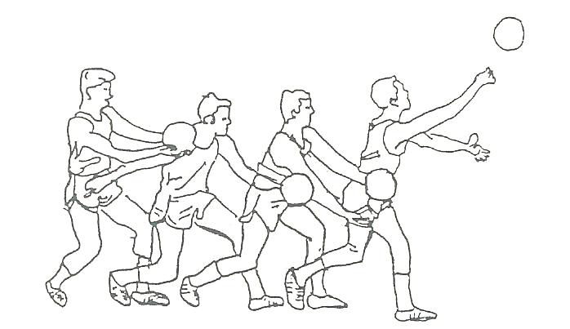

Slide 26
نشاط
من خلال ما درست اختر مهارة حركية
وقم بانجاز بطاقة الفعالية
؟

Slide 27
جامعة سطيف 2
كلية العلوم الانسانية و الاجتماعية
قسم علوم و تقنيات النشاطات البدنية و الرياضية
للجميع منا وافر الشكر والتقدير ...

